Slide 1

Moodle Event Trigger plugin
Ivana Aleksić 17534
Ilija Milenković 17764

Slide 2

Zahtevi
Student se prijavljuje na Moodle
Student završava aktivnost
Profesor objavljuje sadržaj na forumu

Slide 3

Moodle I Google Sheets
HTTP request
HTTP response

Slide 4
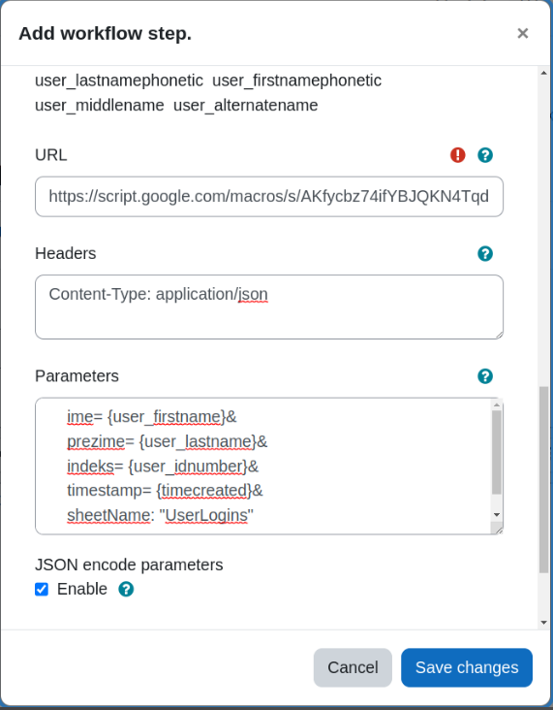
Student se prijavljuje na Moodle

Slide 5
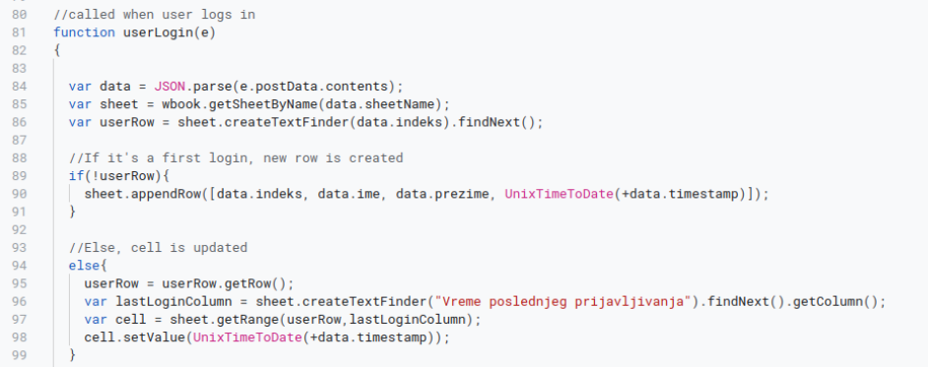
Student se prijavljuje na Moodle

Slide 6
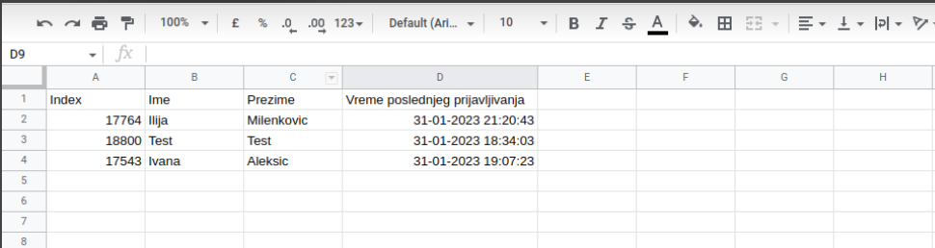
Rezultat

Slide 7
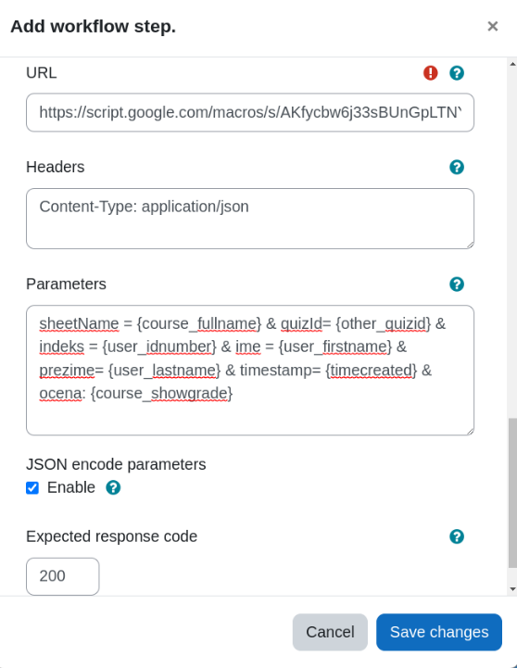
Student završava aktivnost

Slide 8
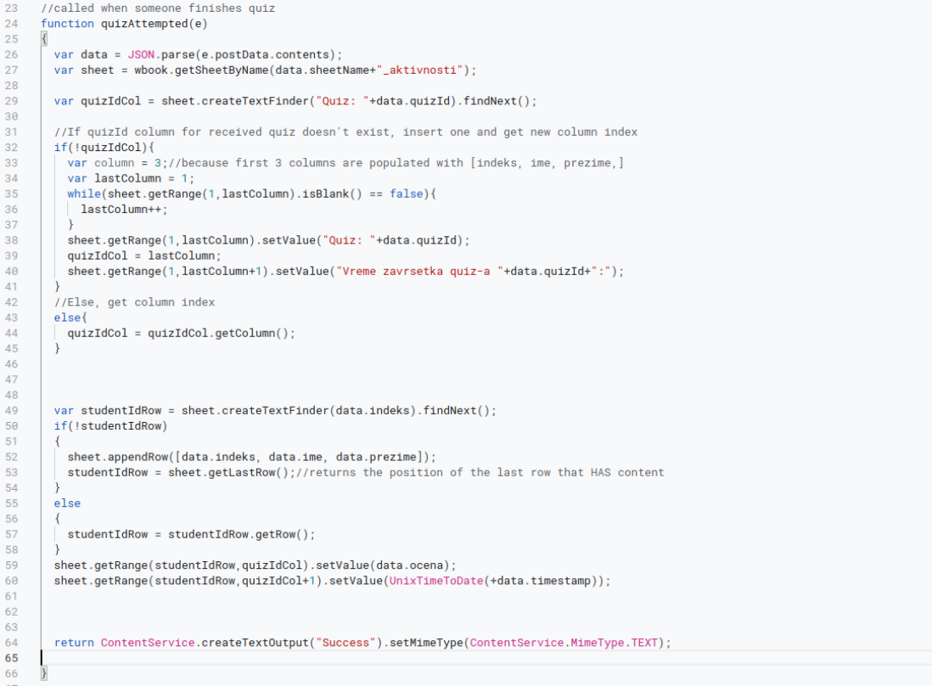
Student završava aktivnost

Slide 9
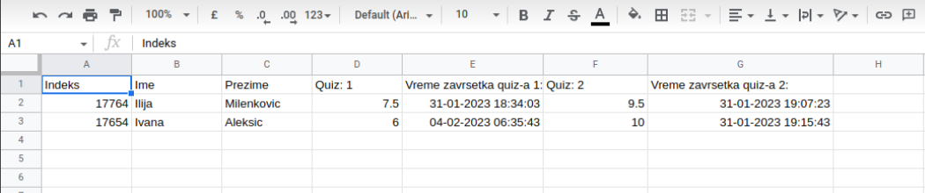
Rezultat

Slide 10
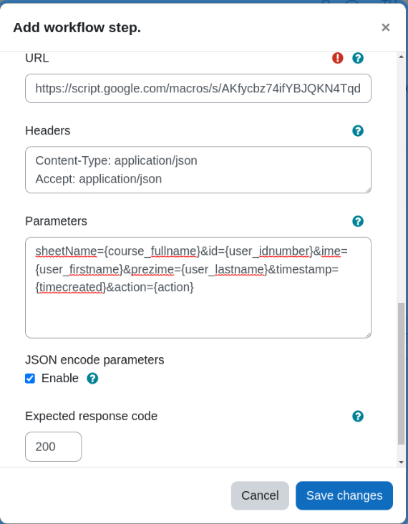
Profesor objavljuje sadržaj na forum

Slide 11
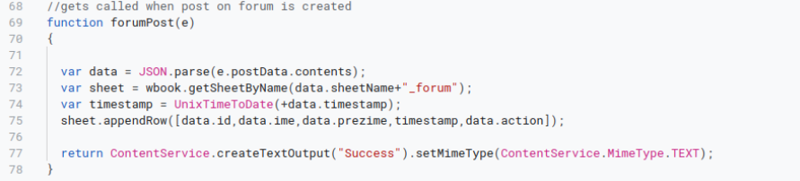
Profesor objavljuje sadržaj na forum

Slide 12
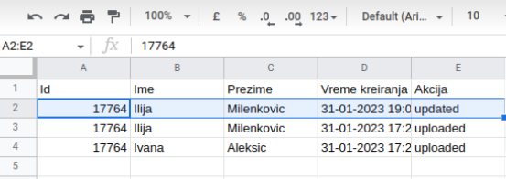
Rezultat

Slide 13
Pregled projekta
Dobre strane:
1. Ispunjeni svi zahtevi
2. Savladana tehnologija
Loše strane:
1. Autorizacija Google Sheets-a I Moodle
2. Preuzimanje ocena aktivnosti

Slide 14

Hvala na pažnji!

